Slide 1
REQUALIFICAÇÃO URBANA DO CENTRO HISTÓRICO DE BENAVENTE
PARQUE DE ESTACIONAMENTO PERIFÉRICO

Slide 2
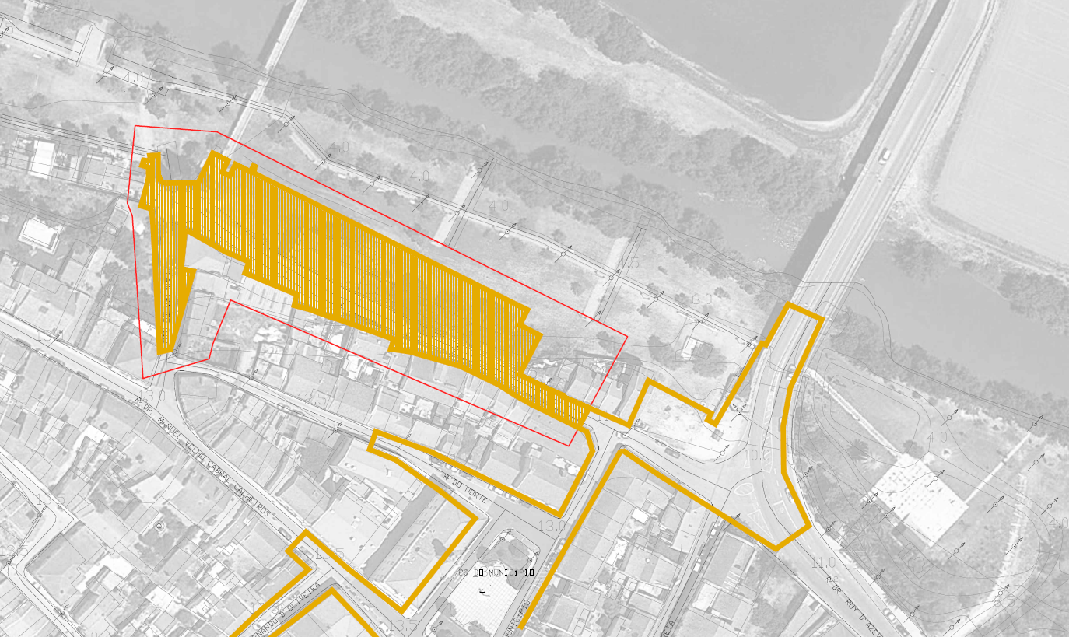
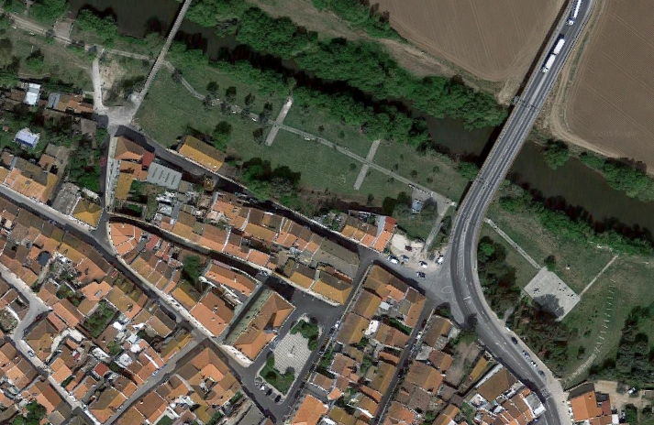
LOCALIZAÇÃO
Na zona de transição urbana - Rua Dr. Ruy d’Azevedo com o
Parque Ribeirinho.

Slide 3
OBJECTIVOS
Melhoria da circulação e estacionamento;
Melhoria da qualidade e segurança dos espaços públicos afetos à circulação/ permanência de veículos motorizados, bicicletas e peões;
Eliminação/ redução dos fenómenos de congestionamento e/ ou conflitos na via pública;
Aumentar o espaço no centro da vila para fruição dos cidadãos;
Reduzir o espaço para a circulação de automóveis;
Reduzir o espaço nos centros urbanos destinado ao estacionamento à superfície, em particular, associado a movimentos pendulares;
Criar zonas com baixos níveis de circulação automóvel e com velocidade reduzida;

Slide 4
OBJECTIVOS
Aumentar a segurança rodoviária com particular destaque para os peões/ bicicletas;
Reduzir o tempo de circulação automóvel despendido na procura de lugar de estacionamento;
Assegurar a acessibilidade universal ao Centro da Vila, assim como promover a mobilidade dos moradores, trabalhadores e visitantes;
Potenciar o desenvolvimento das atividades económicas localizadas no centro da vila;
Promover atividades culturais/ criativas ou de lazer;
Priorização do peão, pedonalizando algumas vias e criando espaços públicos mais atrativos e confortáveis.
Criação de uma imagem de marca identitária, reconhecida e valorizada, para o Centro da Vila.

Slide 5
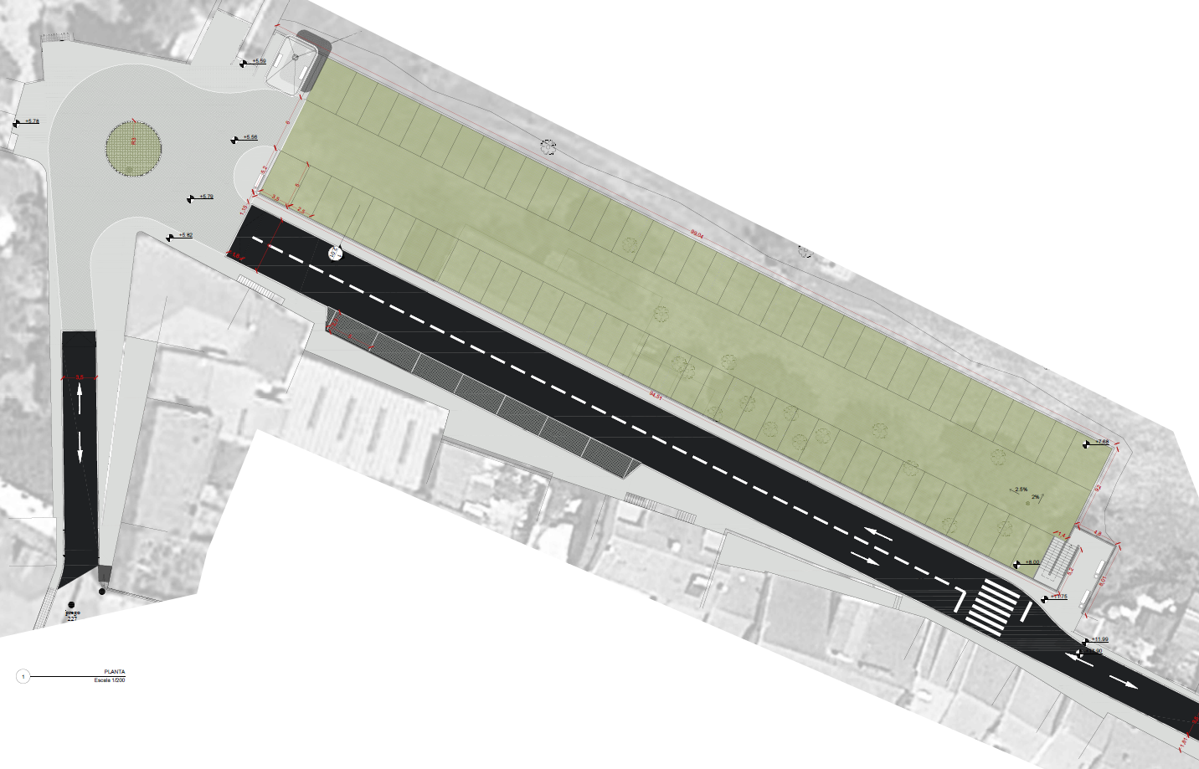
PROPOSTA
Criados 72 lugares de estacionamento;
Reperfilamento da Rua Dr. Ruy d’Azevedo;
Melhoria do sistema de escoamento das águas pluviais.

Slide 6
CONSIDERAÇÕES CONSTRUTIVAS
ÁREAS PEDONAIS - em cubo de granito amarelo, de dimensão 5 x 5 x 5 cm (cubos de 1ª ou 2ª escolha) e acabamento areado;
ÁREAS DE ESTACIONAMENTO - em cubo de granito cinza escuro com 11x11x11cm, acabamento areado, a separação entre lugares de estacionamento com uma fiada de guia em granito;

Slide 7
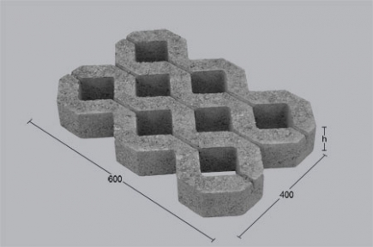
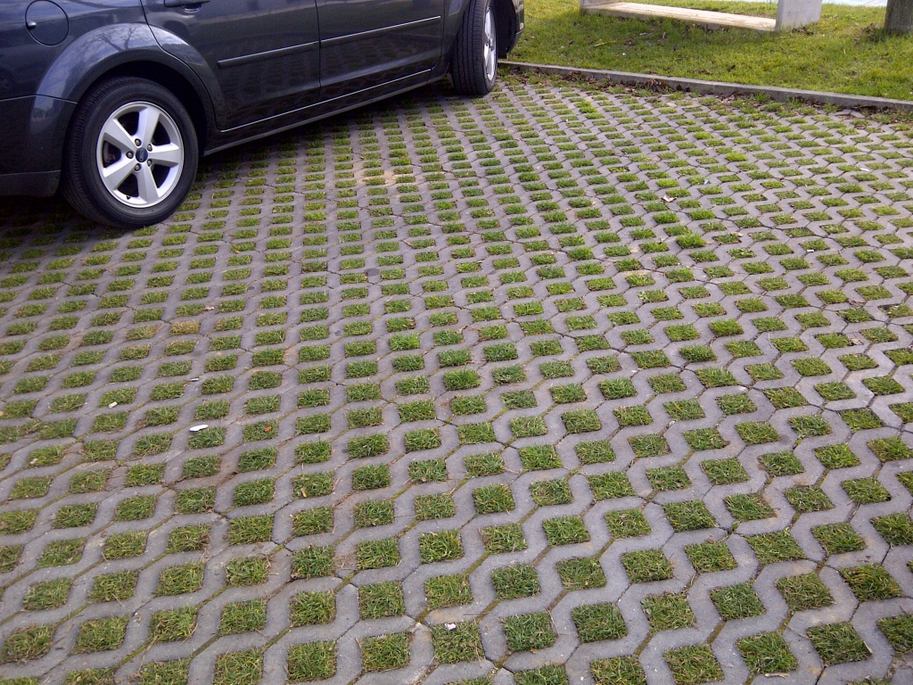
CONSIDERAÇÕES CONSTRUTIVAS
BOLSA DE ESTACIONAMENTO - em grelhas de enrelvamento, garantindo assim a permeabilidade do solo.
REDE VIÁRIA - em betuminoso e paralelo de granito cinza de 10x20x11cm.

Slide 8
MOBILIÁRIO URBANO
Procurou-se que o mobiliário urbano e a sua distribuição espacial, responda às solicitações dos diversos espaços, tal como se prevê que venham a funcionar.
Papeleira em aço Banco com encosto e apoio de braço

Slide 9
ILUMINAÇÃO PÚBLICA
Objetivo principal é assegurar a todos os utentes a circulação noturna em boas condições de segurança e de conforto.
será constituída por focos luminosos (luminárias integradas a leds e dispositivos de fixação) e respetiva rede elétrica de alimentação.
Aplicação na zona do estacionamento Aplicação na zona viária e Estacionamento

Slide 10
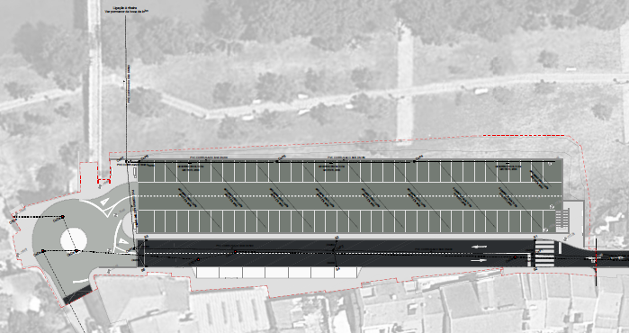
REDE DE DRENAGEM DE ÁGUAS PLUVIAIS
Requalificação do coletor de drenagem de águas pluviais na Rua Dr. Ruy d’Azevedo com aumento do número de sumidouros
Criação de nova rede na zona do estacionamento
Encaminhamento das águas pluviais para o Rio Sorraia.

Slide 11
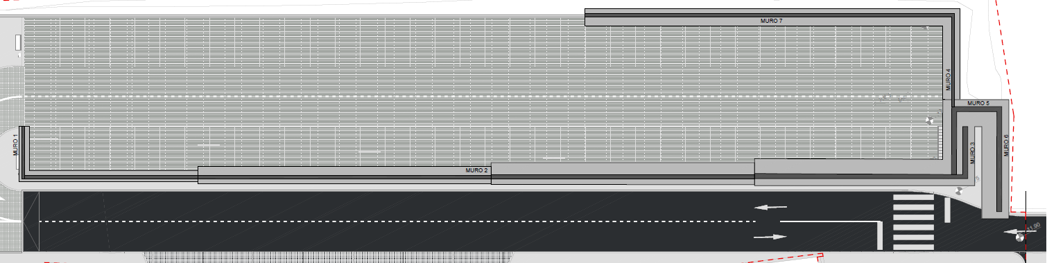
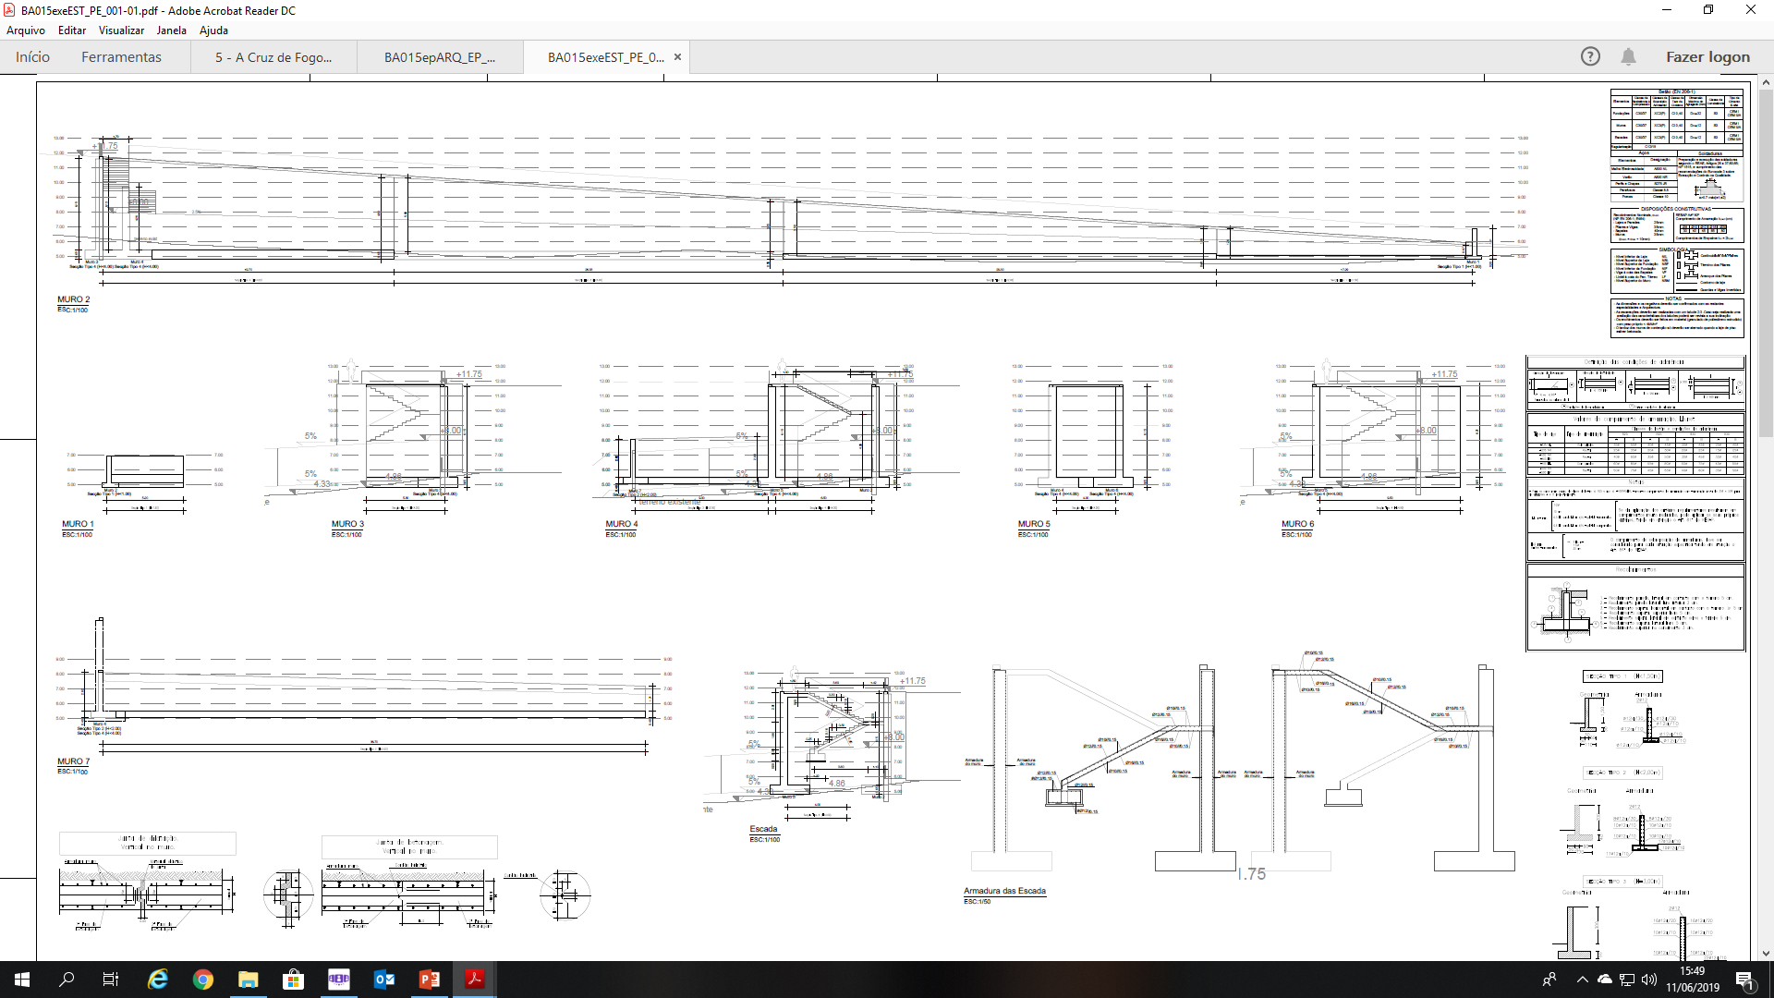
MURO DE SUPORTE E ESCADAS
Executado em Betão Armado
Com uma altura variável, de 0,60metros a 3,75metros.

Slide 12
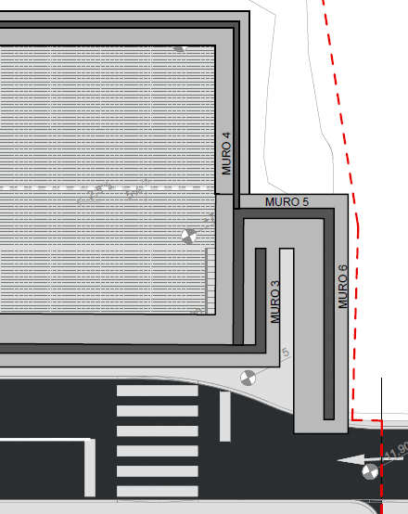
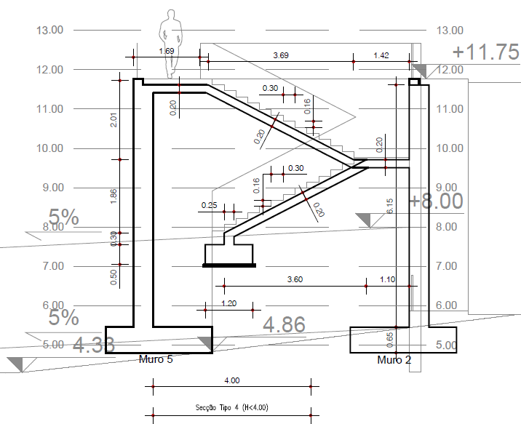
MURO DE SUPORTE E ESCADAS
Executado em Betão Armado
Com uma altura variável, entre 0,60metros e 3,75metros.

Slide 13


DECISÕES CONTRATUAIS
Entidade adjudicatária- Gasfomento – Sistemas e Instalações de Gás, S.A.
Consignação da obra a 22-10-2019
Valor da adjudicação – 330.932,41 € + IVA
Área de Intervenção – 3.462,00 m2
Prazo de Execução – 240 dias (8 meses)
Concluído

Slide 14
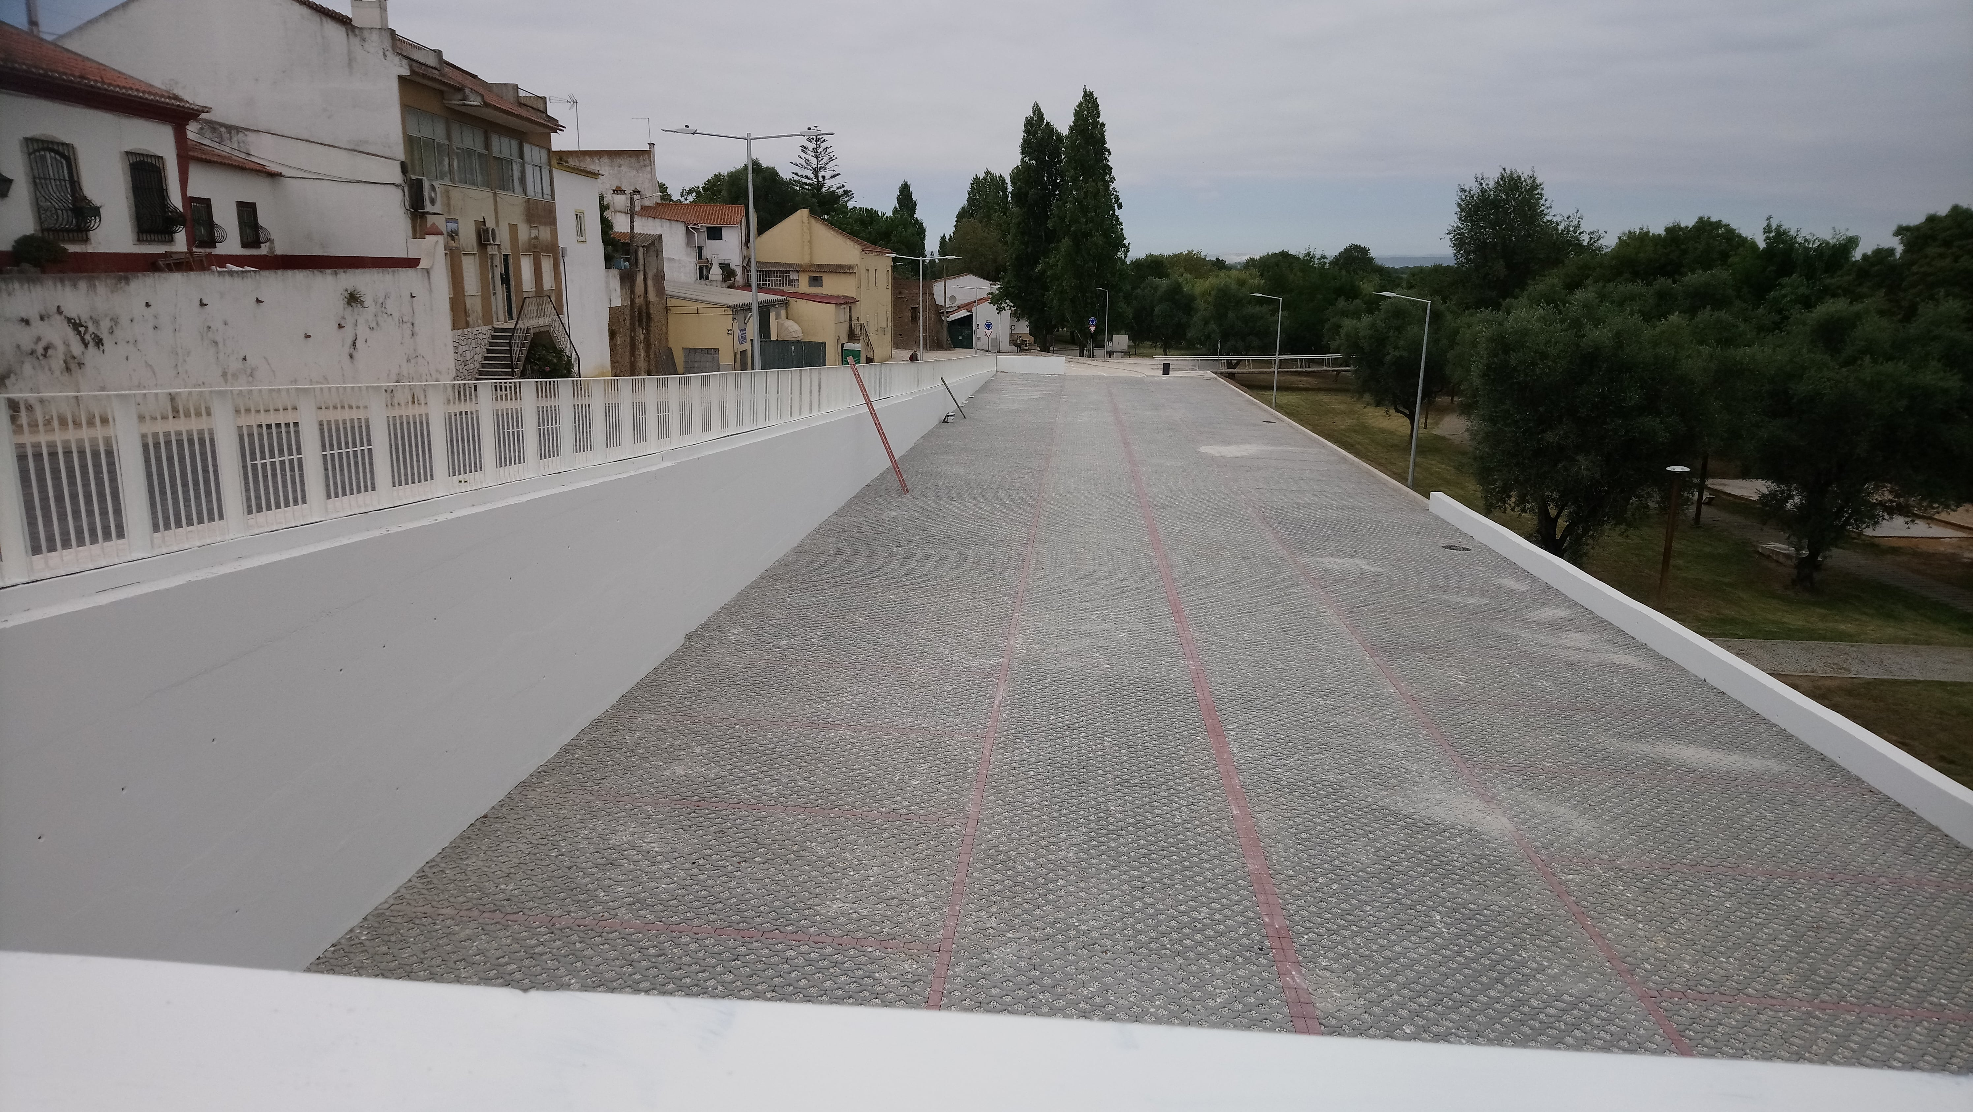
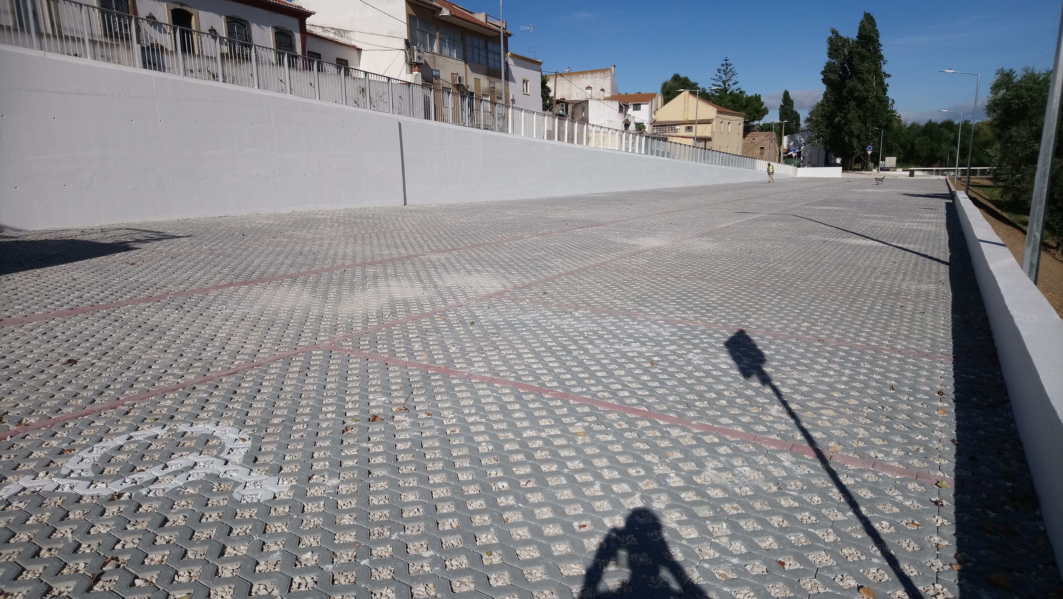
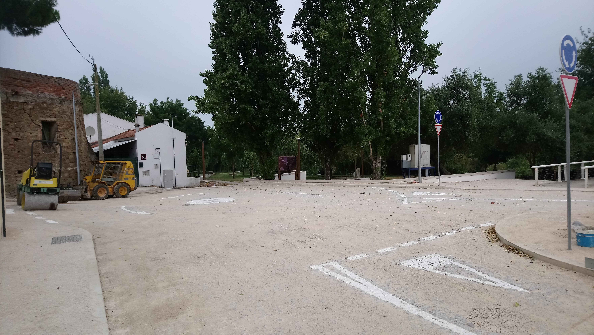
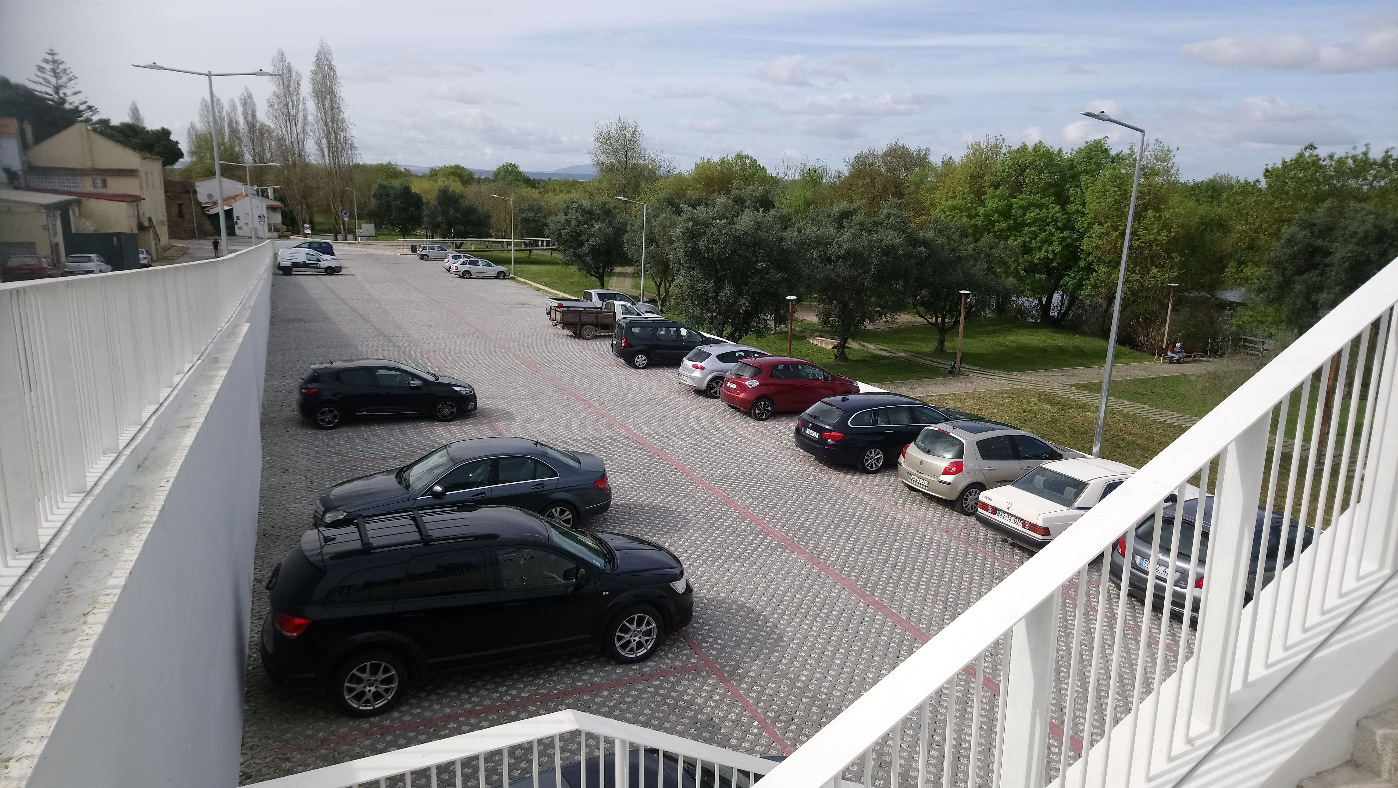
PARQUE DE ESTACIONAMENTO PERIFÉRICO
Fotos

Slide 15
REQUALIDICAÇÃO URBANA DO CENTRO HISTÓRICO DE BENAVENTE
PARQUE DE ESTACIONAMENTO PERIFÉRICO

